Slide 1

Бережіть електроенергію !

Slide 2
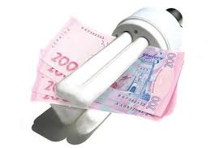
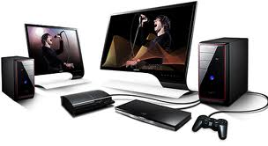
Потрібно дотримуватись таких правил :
Виходячи з кімнати - вимикати світло. Телевізор дивитися з приглушеним світлом і вимикати, як тільки всі передачі, цікаві для перегляду, закінчені. Йдучи, займатися господарськими справами, слід відключати комп'ютер, який споживає достатню кількість електроенергії.
Також значна кількість грошових коштів можна заощадити, замінивши всі лампочки в квартирі енергозберігаючими.

Slide 3
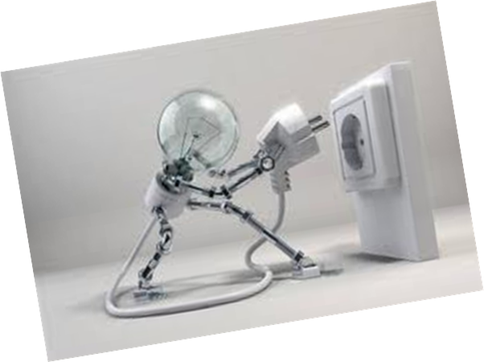
Після того як телефони, фотоапарати та інші прилади заряджені, потрібно висмикувати зарядні пристрої з розетки.
Використовуйте телевізор, комп'ютер, відеоапаратуру в міру необхідності. Вимикайте всі прилади, якщо ви виходите у справах чи спите.

Slide 4

При дотриманні цих нехитрих правил можна зберегти значну кількість коштів, які довелося б витратити на оплату спожитої електроенергії.

